Slide 1
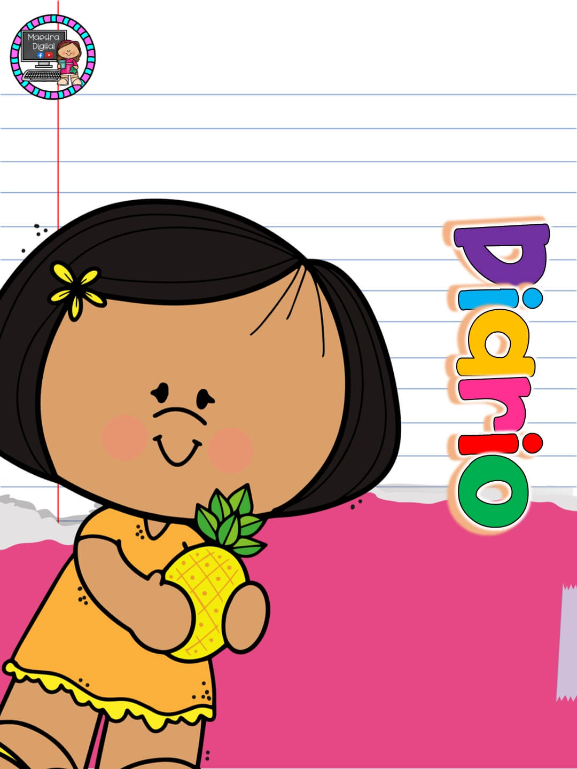

Slide 2
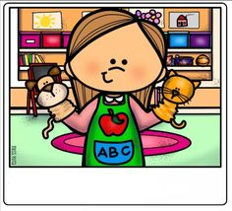
Jardín de niños: Alma Garza Educadora practicante: Natalia Guadalupe Torres Tovar Educadora Titular: Karla Corina Jáuregui Cabello Docente: Guadalupe Lizbeth Ramos Suarez

Slide 3
Diario
Lunes
15/11/21
Suspensión de clases

Slide 4
El día de hoy se trabajó con una actividad la cual implicaba realizar conteo con los objetos que se utilizaron, pintar con acuarelas y pincel para el desarrollo de la motricidad fina y conocer los cambios que ha tenido el ferrocarril con el paso del tiempo, pues en esta ocasión se llevó a cabo la elaboración de un tren actividad que favoreció la motivación y el interés del alumno por querer participar y querer aprender. Considero que fue una actividad significativa para los niños por el aprovechamiento del tiempo y la participación activa además de los conocimientos que adquirieron sobre los cambios en el tiempo que a tenido este medio de transporte. Según Lozano menciona que es importante partir del interés de los niños y buscar actividades adecuadas a la edad de cada niño. Algo fundamental y que no se nos debe olvidar, es que mientras se divierten también aprenden, y que para que tengan interés por algo, deben tener tiempo para experimentar, probar y decidir.
Diario
Martes
16/11/21
Referencia
https://www.guiainfantil.com/articulos/educacion/aprendizaje/como-fomentar-el-interes-de-los-ninos-por-aprender/

Slide 5
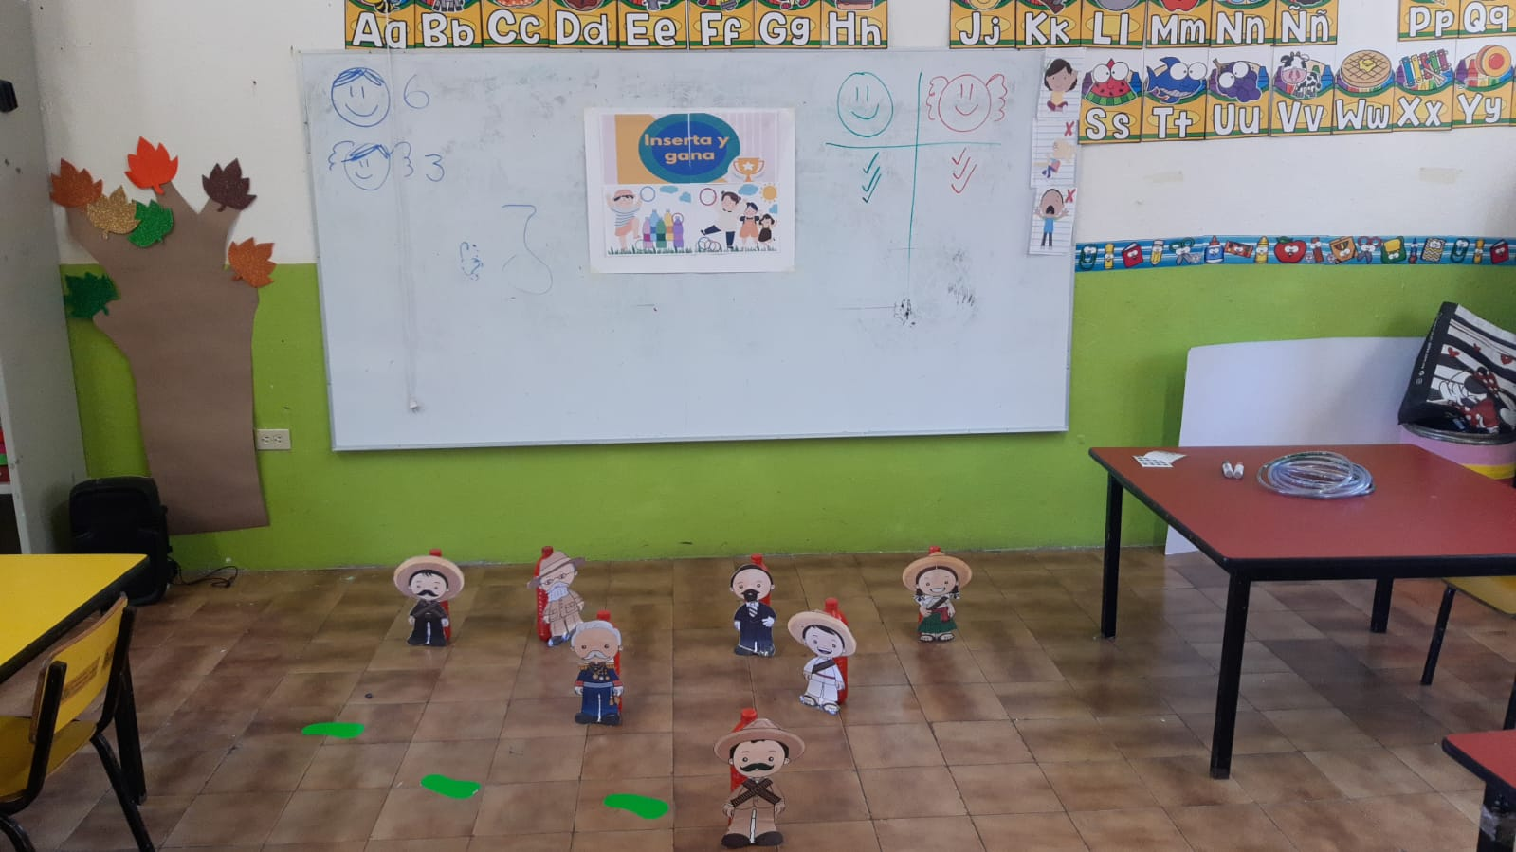
El día de hoy se llevo a cabo una kermes con todos los protocolos sanitarios establecidos donde se realizo un rally de juegos tradicionales, se retomaron los conocimientos previos que tienen los niños sobre la revolución mexicana a través de un juego titulado ¨inserta el aro en la botella¨, los alumnos respondieron bien a la actividad, se observo que tienen dificultad en el desarrollo de la motricidad fina y gruesa. Cuando hablamos de psicomotricidad nos referimos a las destrezas o habilidades que muestra el niño a la hora de controlar sus movimientos corporales cuando interactúa con su entorno. Estos movimientos pueden ser de dos tipos: gruesos y finos. Entonces se puede deducir que el desarrollo de la psicomotricidad ayudara al educando a tener un mejor desenvolvimientos cognitivo, emocional y social
Diario
Miércoles
17/11/21
Referencia
https://www.unir.net/educacion/revista/psicomotricidad-fina-y-gruesa/

Slide 6
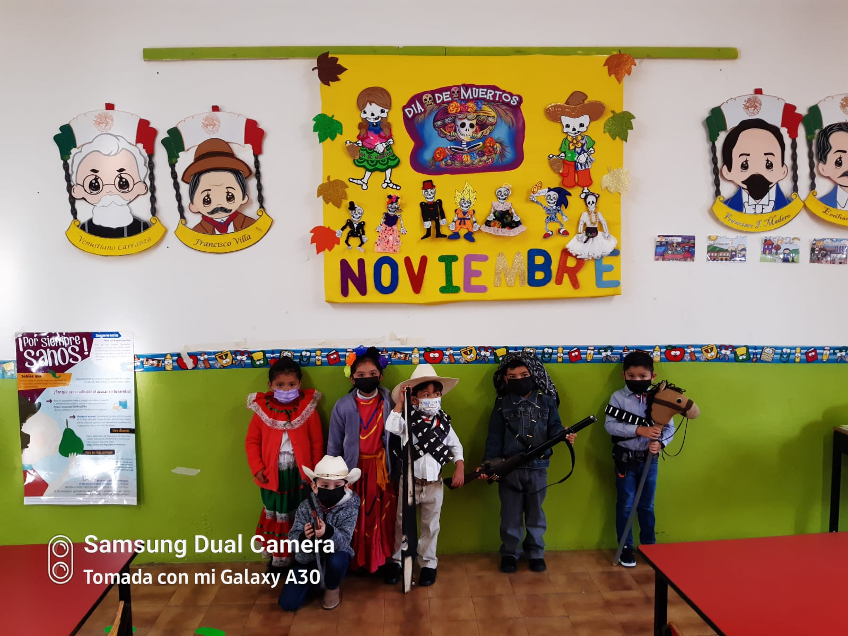
El día de hoy se llevo a cabo una kermes con todos los protocolos sanitarios establecidos donde se realizo un rally de juegos tradicionales, se retomaron los conocimientos previos que tienen los niños sobre la revolución mexicana a través de un juego titulado ¨inserta el aro en la botella¨, los alumnos respondieron bien a la actividad, se observo que tienen dificultad en el desarrollo de la motricidad fina y gruesa, aunque los grupos de los distintos salones tienen mas desarrollada la capacidad de escucha pues fue mas sencillo para ellos atender las consignas establecidas. Cuando hablamos de psicomotricidad nos referimos a las destrezas o habilidades que muestra el niño a la hora de controlar sus movimientos corporales cuando interactúa con su entorno. Estos movimientos pueden ser de dos tipos: gruesos y finos. Entonces se puede deducir que el desarrollo de la psicomotricidad ayudara al educando a tener un mejor desenvolvimientos cognitivo, emocional y social, pues al realizar actividades de este tipo expresan sus emociones, es decir, como se sienten al participar en el juego y que les proporciona el mismo para sentirse de cierta manera, este día se presento la maestra Yixie a observar
Diario
Jueves
18/11/21
Referencia
https://www.unir.net/educacion/revista/psicomotricidad-fina-y-gruesa/

Slide 7
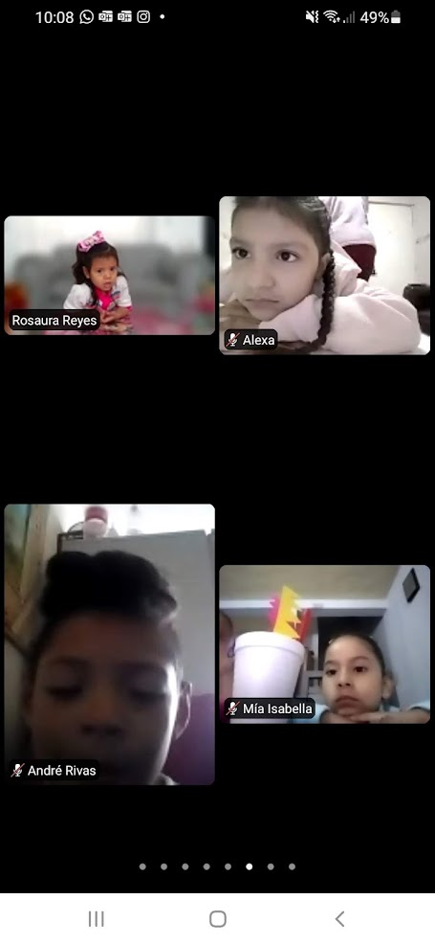
El día de hoy se llevo a cabo un rally virtual donde participamos todas las educadoras practicantes, se trabajaron actividades como la lotería, elaborar un balero, un cuento sobre la revolución y una tabla rítmica con la marcha de zacatecas. En esta ocasión se obtuvo una asistencia muy baja por parte del alumnado pues solo asistieron a la reunión un total de 12 alumnos de los distintos grupos del jardín de niños. El instituto Colorin Colorado establece que la clave del éxito de un alumno es la asistencia pues de esta manera conocerá diversos temas a demás de relacionarse con el mundo que le rodea, por ello considero es importante insistir a los padres de familia en la importancia que conlleva que los alumnos tomen las clases online
Diario
Viernes
Virtual
19/11/21
Referencia
https://www.colorincolorado.org/es/articulo/asistencia-escolar-la-clave-del-%C3%A9xito

